Slide 1

통합지방재정시스템
전자대금청구시스템(e호조⁺ 빌)

Slide 2


Contents
투명한 지방재정 실현을 위한
전자대금청구시스템(e호조⁺ 빌)
Ⅰ
e호조⁺ 빌 포털 대금청구 방법
(대금청구 매뉴얼)

Slide 3
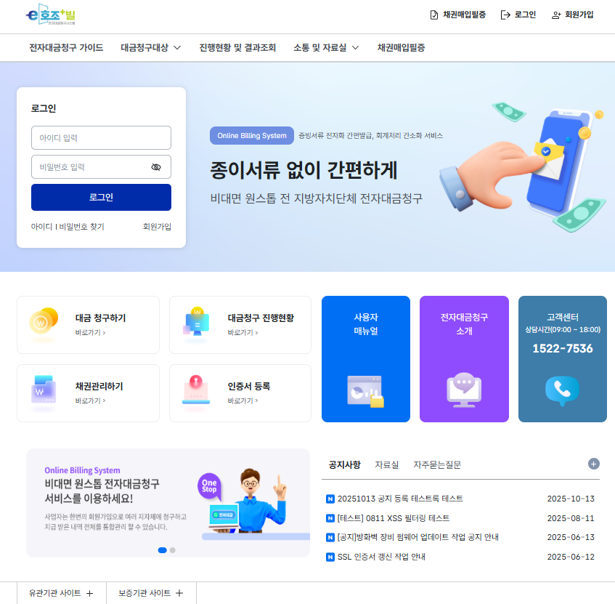
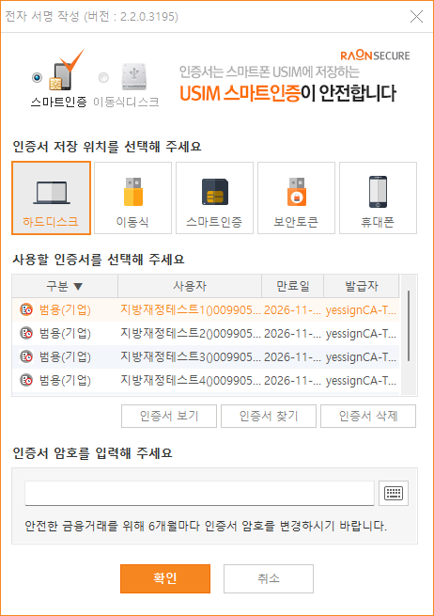
1
메인 화면
로그인
메인 화면
메인 화면에서 아이디와 비밀번호를 입력한 후 로그인 버튼 선택
인증 팝업이 열리면 사업자 공동인증서를 통해 인증 지행
※ e호조+빌의 회원가입 및 대금
청구 시 이용요금은 무료
1
2

Slide 4
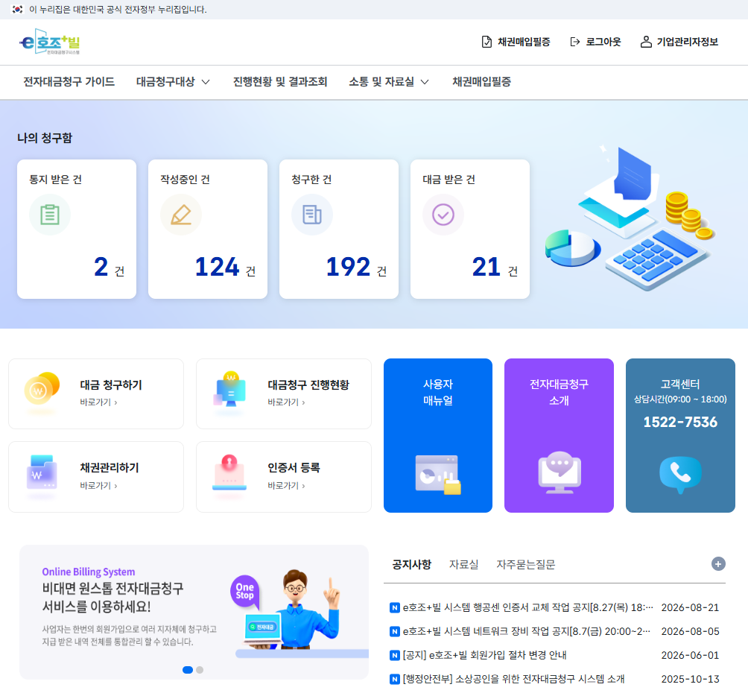
1
메인 화면
메인 화면
메인 화면
로그인 후 메인 화면에서 현재 대금청구 진행 상황을 한눈에 볼 수 있음
나의 청구함
→ 통지 받은 건 : 지방자치단체서 통지 받은 신규 청구대상 건
→ 작성중인 건 : 사업자가 청구서 작성을 진행하고 있는 건
→ 청구한 건 : 청구서 작성을 완료하고, 지방자치단체로 제출 완료한 건
→ 대금 받은 건 : 청구한 대금이 승인되어, 입금까지 완료된 건
1

Slide 5
1
메인 화면
메인 화면
메인 화면
로그인 후 메인 상단의 “나의 청구함 > 통지받은 건”을 선택하고 “받은통지내역”으로 이동
1

Slide 6
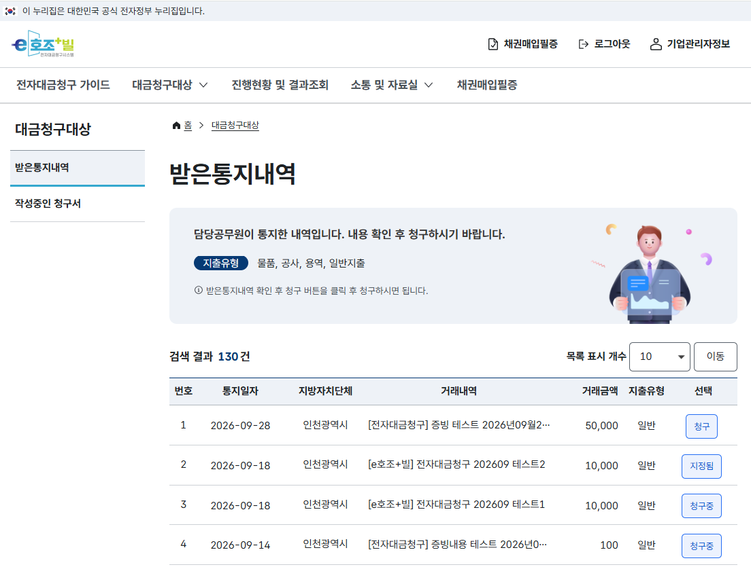
2
대금청구하기
받은통지내역
받은통지내역
받은 통지내역 목록 화면에서 “청구” 상태인 통지내역을 선택
1

Slide 7
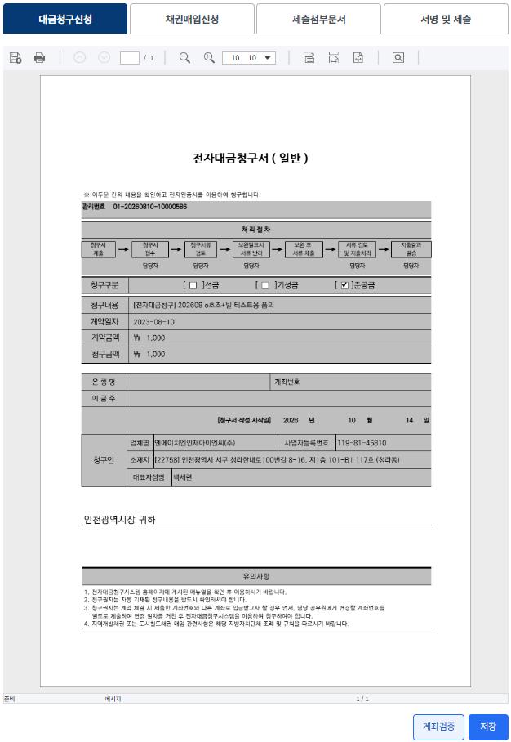
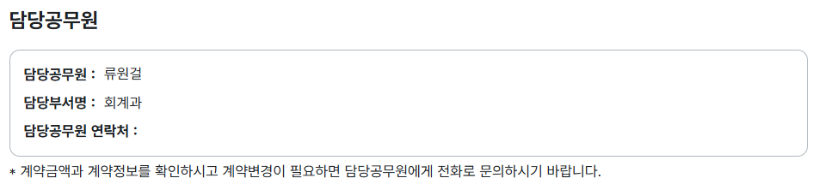
2
대금청구하기
대금청구신청
대금청구서 내용 확인
청구내용, 청구금액, 계좌정보, 청구인 정보 등을 확인함
전자대금청구서에 입력된 정보가 틀린 경우, 담당공무원 정보를 통해 전화로 확인해야 함
1
2

Slide 8
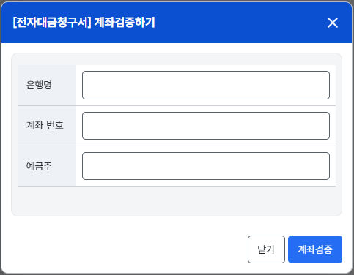
2
대금청구하기
대금청구신청
2
사업자의 계좌정보 검증
계좌검증 버튼 클릭
계좌정보를 입력할 팝업창에 검증할 은행명, 계좌번호, 예금주 정보 입력함
계좌검증 버튼 클릭
공동인증서 인증 진행
( 다음페이지 계속 )
3
4
1

Slide 9

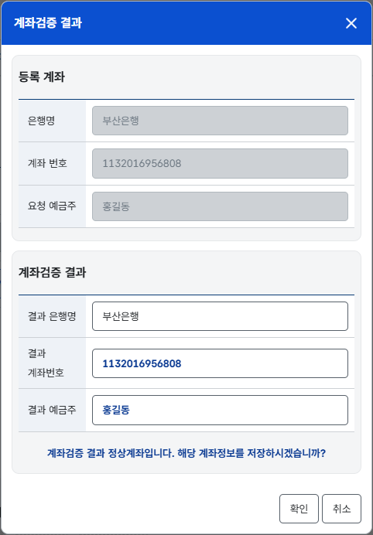
2
대금청구하기
대금청구신청
사업자의 계좌정보 검증
“계좌검증 결과” 팝업의 확인 버튼 클릭함
계좌정보가 대금청구서에 자동 입력됨
5
6

Slide 10
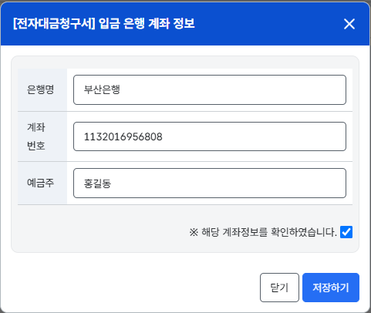
2
대금청구하기
대금청구신청
대금청구서 저장
하단의 “저장” 버튼을 클릭 후 계좌정보를 최종 확인함
“해당 계좌정보를 확인하였습니다“ 체크 후 저장하기 버튼 클릭하면 대금청구서 작성이 완료됨
2
1

Slide 11
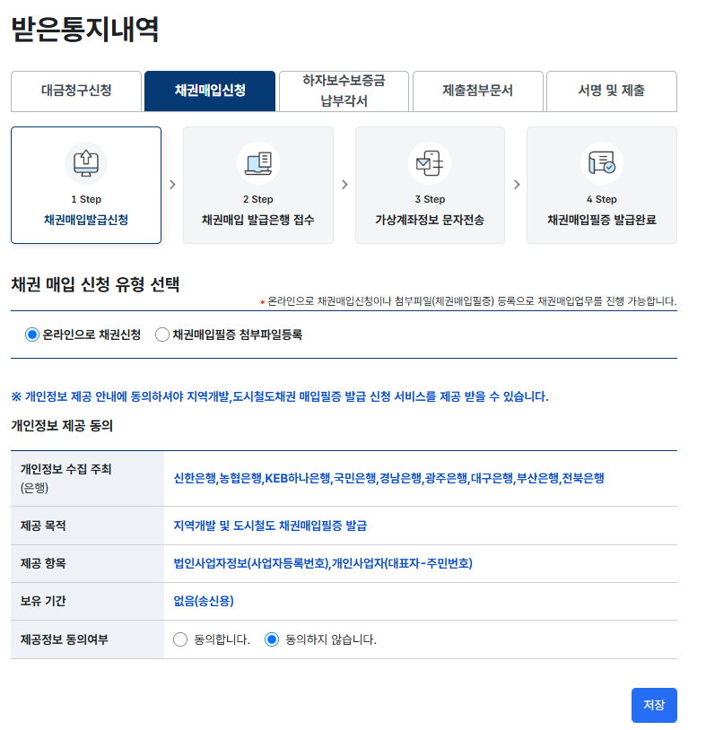
2
대금청구하기
제출서류확인
대금청구서 이후의 화면은 담당공무원이 지정한 서류의 종류에 따라 달라집니다.

Slide 12
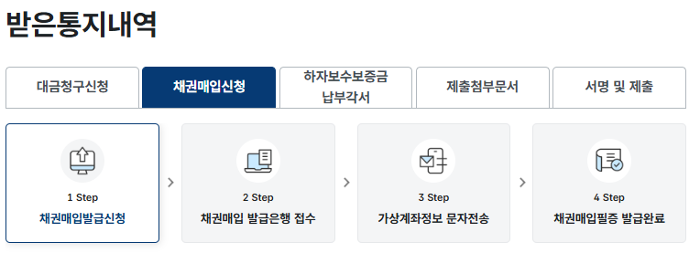
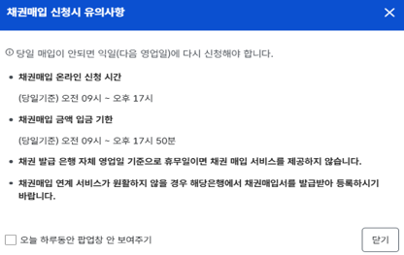
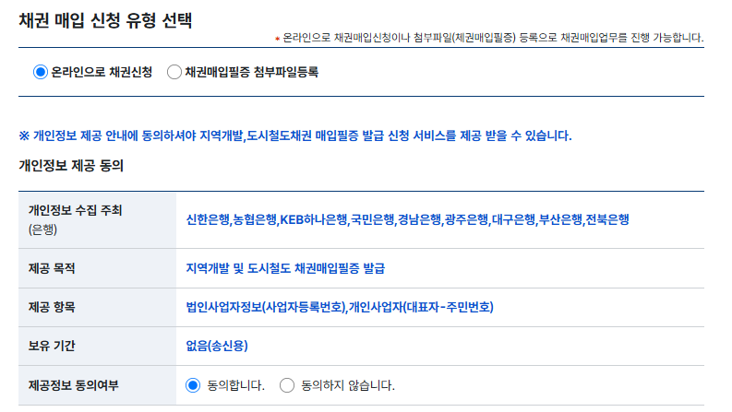
2
대금청구하기
채권매입신청
채권매입신청
e호조+빌을 통해 온라인 채권신청을 하거나 첨부파일 형태로 등록할 수 있음
온라인 채권신청 또는 첨부파일로 등록 중 선택함
온라인 채권신청을 선택한 경우, 채권매입 신청 유의사항을 확인함
개인정보 제공에 동의 필요
2
1
3

Slide 13

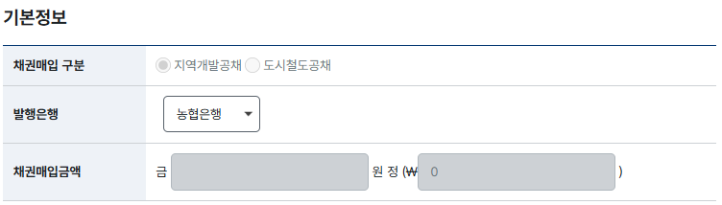
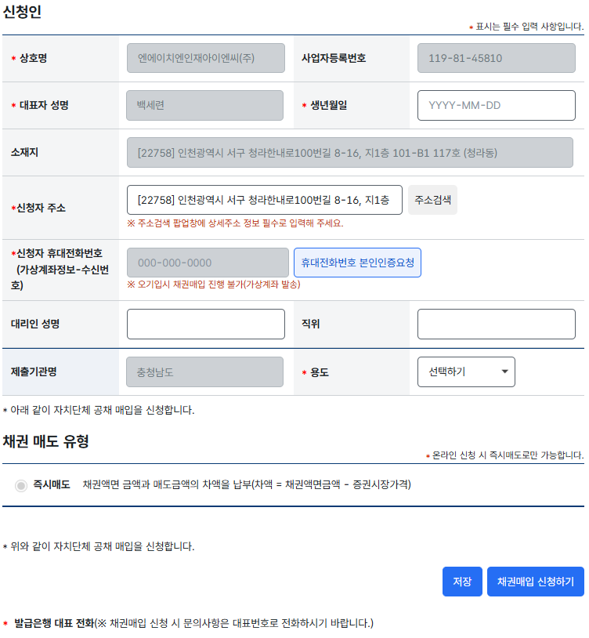
2
대금청구하기
채권매입신청
채권매입신청
기본정보 : 매입하여야 하는 채권의 종류, 발급은행, 매입대상금액을 확인함
신청인 정보 : 신청인 정보 확인 및 신청자 정보를 입력함. 대리인의 경우 성명과 직위를 입력하고 용도를 필수 선택해야 함
※ 신청자 휴대폰 전화번호로 채권매입 대금을 입금할 가상계좌 정보가 발송됩니다.
채권 매도 유형 : “즉시매도” 선택
“저장”은 채권매입신청서 작성 내용을 임시로 저장하고 “채권매입 신청하기”를 누르면 해당 발급은행으로 채권매입신청 정보를 전송함
1
2
3
4

Slide 14
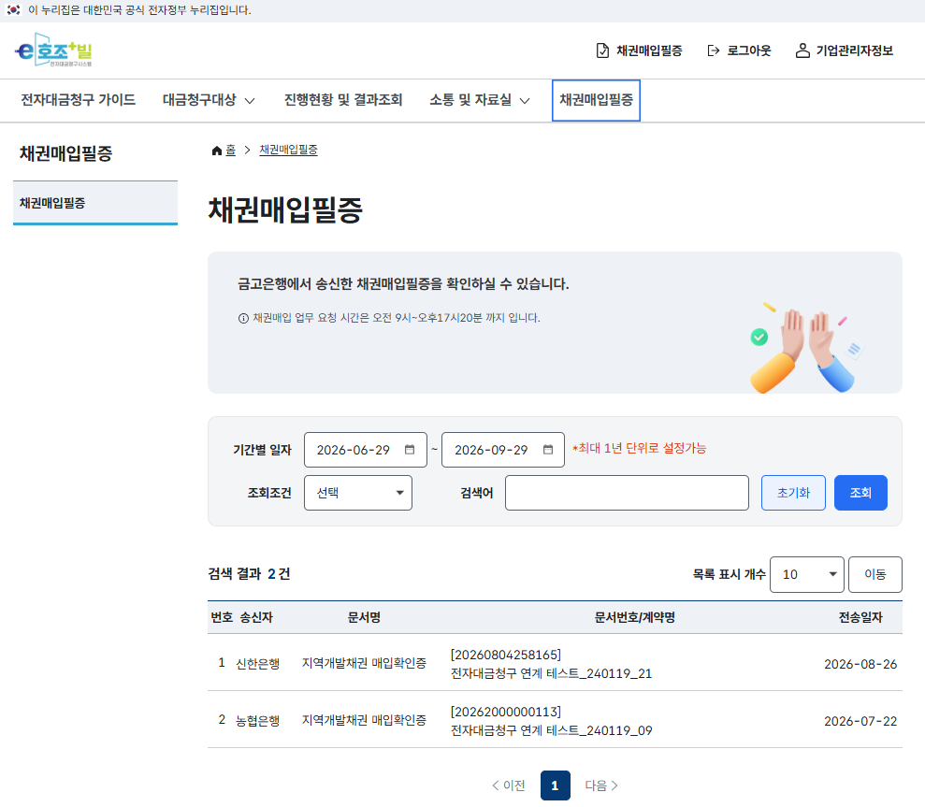
2
대금청구하기
채권매입필증
채권매입필증
채권 매입 후 발행된 채권매입필증을 조회하기 위한 화면
조회하기 위한 조건에 맞게 입력 후 조회버튼 클릭
문서명이나 문서번호/계약명 클릭 시 상세 내역 화면으로 이동함
1
2

Slide 15
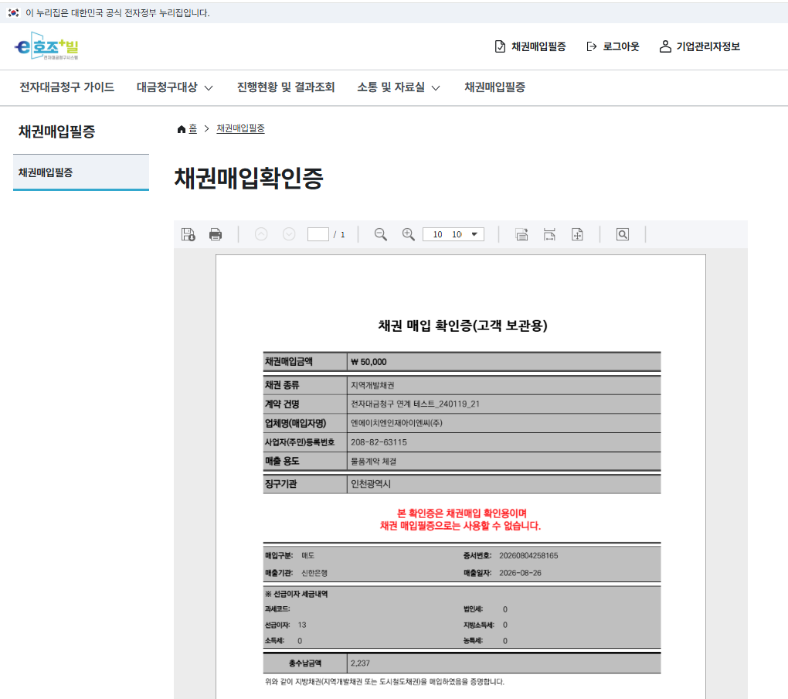

2
대금청구하기
채권매입필증
채권매입확인증
채권매입필증 목록에서 조회할 채권을 선택한 후 상세 조회 가능함

Slide 16
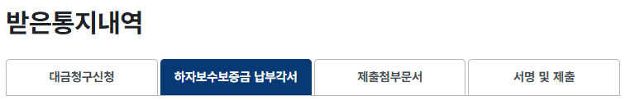
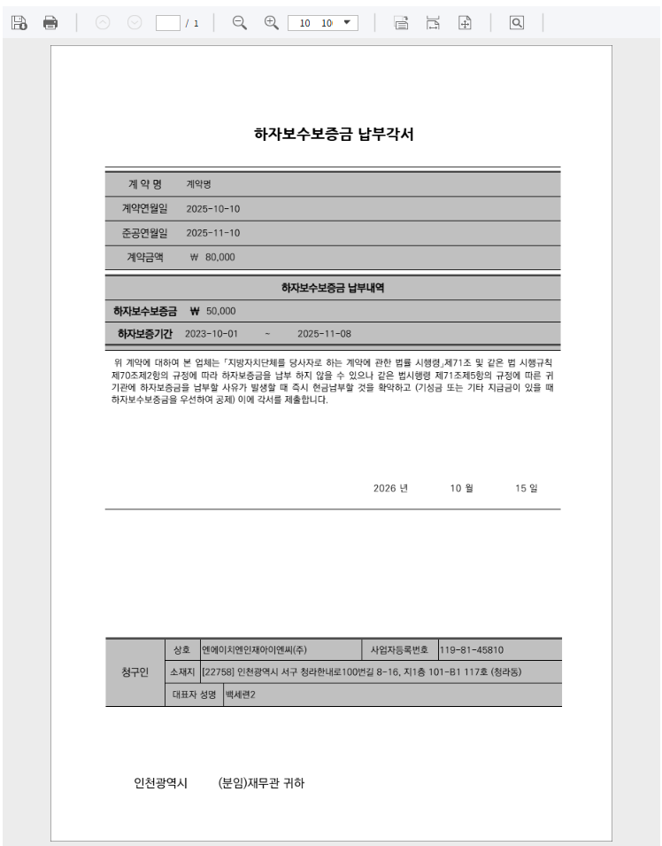
2
대금청구하기
하자보수 납부각서
하자보수보증금 납부각서
지방자치단체는 지방계약법에 의거하여 계약의 종류와 금액에 따라 하자보수보증금을 납부하지 않는 대신, 납부각서를 요구할 수 있음
하자보수보증금 납부각서에 계약명, 계약연월일, 준공월일, 계약금액을 확인함
하자보수보증금 납부내역정보에 담당공무원이 산정한 하자보수보증금액과 하자보증기간을 확인함
청구인 정보에 상호, 사업자등록번호, 소재지, 대표자성명을 확인하고 저장 후 다음 단계로 이동
1
2

Slide 17
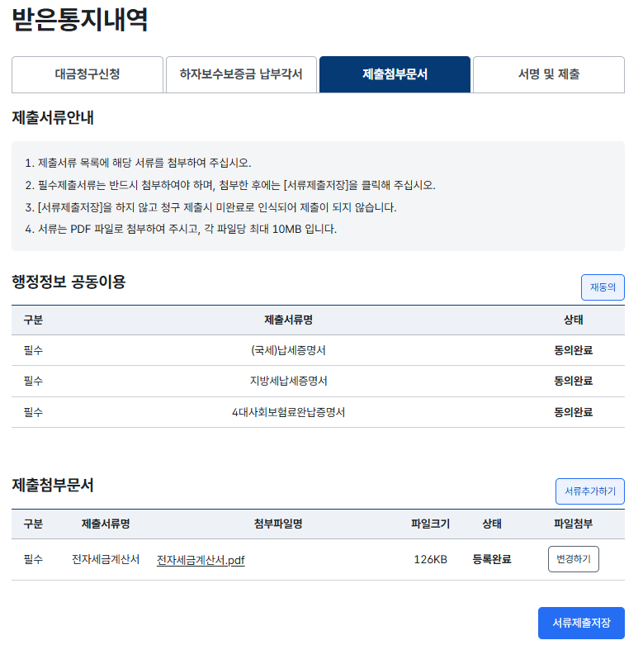
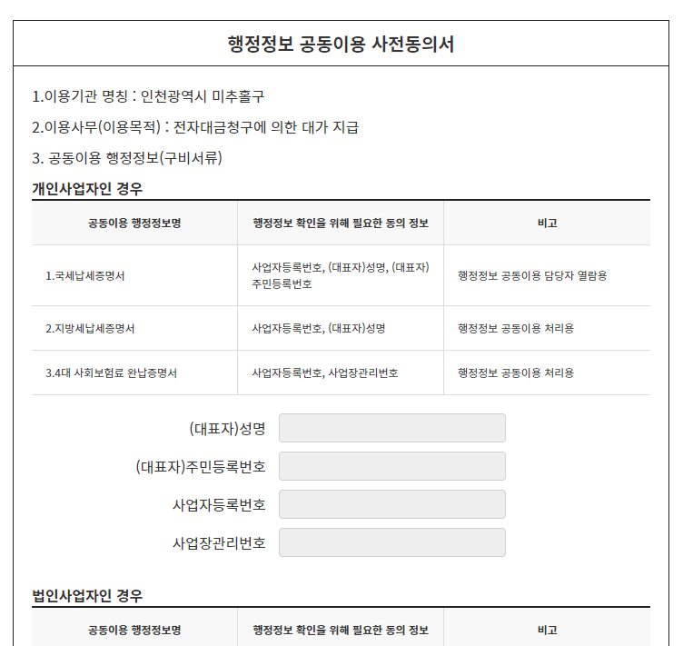
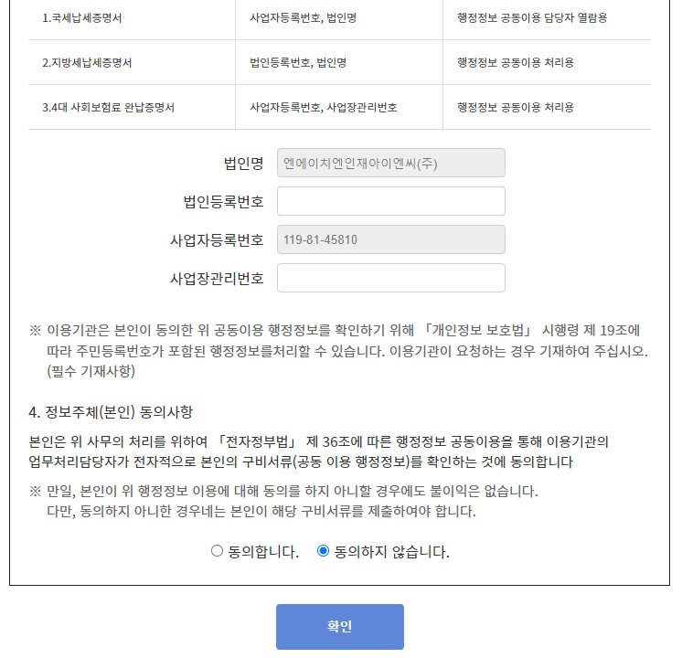
2
대금청구하기
제출첨부서류
제출첨부문서
행정정보 공동이용을 통해 국세납세증명서, 지방세납세증명서, 4대보험료완납증명서를 발급받을 수 있음
“재동의” 버튼을 클릭함
행정정보 공동이용 사전동의서 팝업의 내용을 확인하여 동의를 진행함
→ 개인사업자, 법인사업자를 구분하여 항목을 입력한 후 동의를 선택함
2
1

Slide 18
2
대금청구하기
제출첨부서류
제출첨부문서
행정정보 공동이용 동의 시 국세납세증명서, 지방세납세증명서, 4대보험료 완납증명서가 발급됨
“재동의”를 눌러 작성된 내용을 수정하거나, 동의를 철회할 수 있음
담당공무원이 지정한 서류목록이 보여지며, 각 항목별 해당하는 파일을 “등록하기”를 눌러 첨부함
필수서류는 반드시 등록해야 하며, 추가로 제출해야 할 서류가 있으면 “서류추가하기”를 눌러 추가 등록이 가능함
모든 서류 등록이 완료되면 반드시, “서류제출저장” 버튼 클릭하여 저장 후, 이동하여야 함
2
1
4
3
5

Slide 19
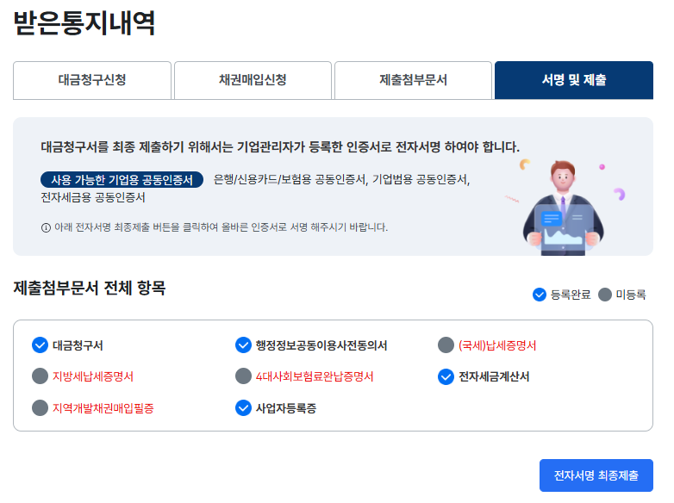
2
대금청구하기
서명 및 제출
서명 및 제출
행정정보 대금청구서를 최종 제출하는 화면 : 제출첨부문서 전체 항목을 확인할 수 있음
- 파란색 체크 : 등록 완료
- 회색 체크 : 미등록
미등록 문서는 이전 화면으로 돌아가서 반드시 등록하여야 함
모든 문서를 확인하였으면, “전자서명 최종제출” 버튼 클릭하여 대금청구서와 첨부문서를 제출
제출시 사전에 등록한 사업자 인증서로 전자서명 합니다.
3
1
2

Slide 20
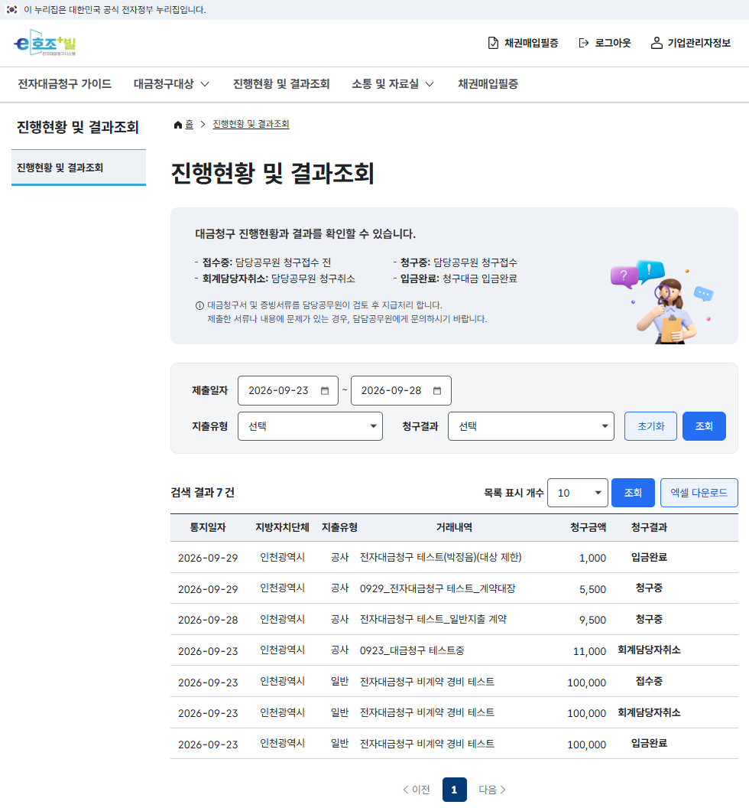
3
진행현황 및 결과조회
진행현황 및 결과조회
진행현황 및 결과조회
청구결과 상태
→ 접수중 : 제출한 대금청구서를 담당공무원이 접수 전 상태
→ 청구중 : 제출한 대금청구서를 담당공무원이 접수하여, 회계처리 중
→ 보완요청중 : 제출서류가 미비하거나 계약서 내용과 상이한 문서가 제출된 경우
→ 통신장애 : 제출서류가 정상적으로 연계되지 않는 경우
→ 회계담당자취소 : 담당공무원이 특정 사유로 e호조+빌을 통한 대금청구 진행을 취소한 상태임 (담당공무원과 향후 진행절차를 상의하시기 바람)
→ 입금완료 : e호조+빌을 통한 대금청구 건의 대금지급 완료된 상태
1

Slide 21
참고
대금청구자가 제출하는 청구서 및 구비서류
No. | 서 류 명 | 사업자의 e호조⁺빌 처리 사항 | 제 출 근 거
1 | 대금청구서 | e호조⁺빌에서 확인(e폼 자동생성) | [지방자치단체 입찰 및 계약집행기준] 제1장 제2절 선금 및 대가지급 7. 대가지급 시 구비서류 가. 세금계산서와 대금청구서
2 | 국세납세증명 | 행정정보공동이용에 대한 동의 | 국세징수법 제107조(납세증명서의 제출 및 발급) 국세징수법 시행령 제93조(관할 세무서장 등에 대한 조회 등)
3 | 지방세납세증명 | 행정정보공동이용에 대한 동의 | 지방세징수법 제5조(납세증명서의 제출 및 발급)
4 | 4대 사회보험료 완납증명 | 행정정보공동이용에 대한 동의 | 국민건강보험법 제81조의4(보험료의 납부증명) 국민연금법 제95조의2(연금보험료의 납부증명) 고용보험 및 산업재해보상보험의 보험료징수 등에 관한 법률 제29조의4(보험료 등의 완납증명)
5 | 전자세금계산서 | 별도 발급 후 파일 업로드 | [지방자치단체 입찰 및 계약집행기준] 제1장 제2절 선금 및 대가지급 7. 대가지급 시 구비서류 가. 세금계산서와 대금청구서
6 | 하자보수보증금 납부각서 | e호조⁺빌에서 작성(e폼 자동생성) | 지방계약법 시행령 제71조(하자보수보증금) 제5항에 따라 입찰보증금 규정(지급을 확약하는 내용의 문서: 납부각서) 제출
7 | 선금/하자보증서 | 발급기관에서 발급 후 업로드 | [지방자치단체 입찰 및 계약집행기준] 제1장 제2절 선금 및 대가지급 7. 대가지급 시 구비서류 다. 선금, 보증금을 지급하는 경우 보증서와 필요한 담보권의 확보 바. 준공금인 경우 준공검사조서, 하자보증서
8 | 지역개발채권/ 도시철도채권 | e호조⁺빌에서 매입신청, 완료 후 매입필증 자동등록 | [지방자치단체 입찰 및 계약집행기준] 제1장 제2절 선금 및 대가지급 자. 그밖에 계약담당자가 대금지급에 필요하다고 판단되는 서류
9 | 사업자등록증 | 기타서류 항목에 업로드 | [지방자치단체 입찰 및 계약집행기준] 제1장 제2절 선금 및 대가지급 자. 그밖에 계약담당자가 대금지급에 필요하다고 판단되는 서류
10 | 기타 서류 | 기타서류 항목에 업로드 | 통장사본, 기성/준공검사조서, 하도급지급 입증서류, 선금사용계획/확인서, 그 밖에 대금지급을 위해 필요한 서류

Slide 22
감사합니다.
Notes:
22

